Slide 1
SaaS
Indra Agus Setiawan
165410001

Slide 2
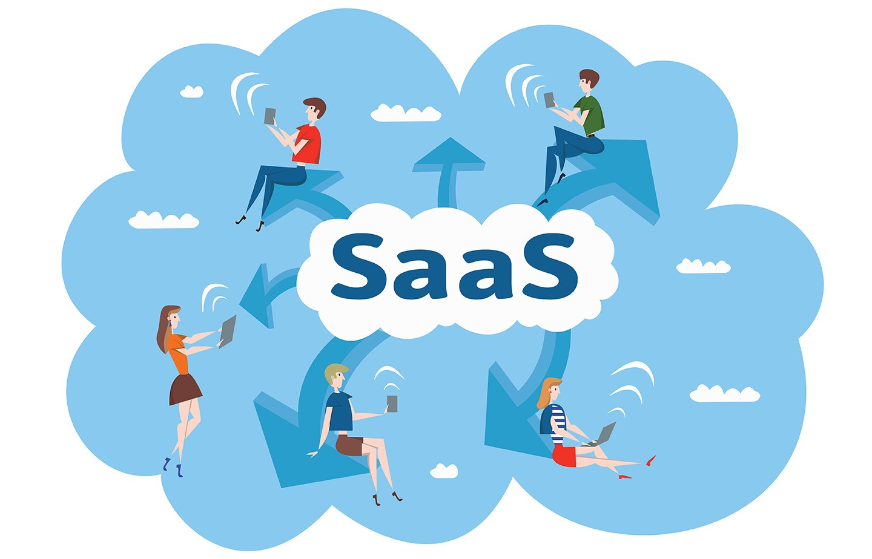
Software as a Service
Adalah suatu model delivery aplikasi perangkat lunak oleh suatu vendor perangkat lunak yang mengembangkan aplikasi web yang diinangi dan dioperasikan (baik secara mandiri maupun melalui pihak ketiga) untuk digunakan oleh pelanggannya melalui Internet - Wikipedia.
Image Source : Google

Slide 3
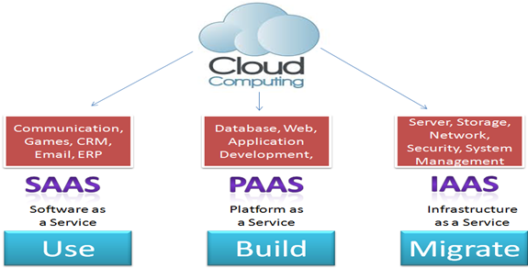
SaaS vs …aaS
Image Source : Google

Slide 4
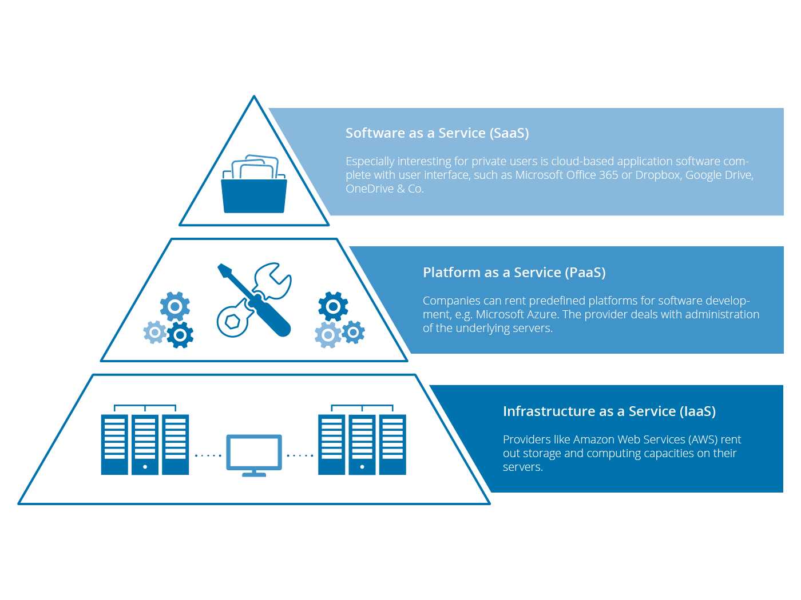
Image Source : Google

Slide 5
Key Features
A Subscription Model That Saves Time
Scalability
Easy to Use
Saving Costs

Slide 6
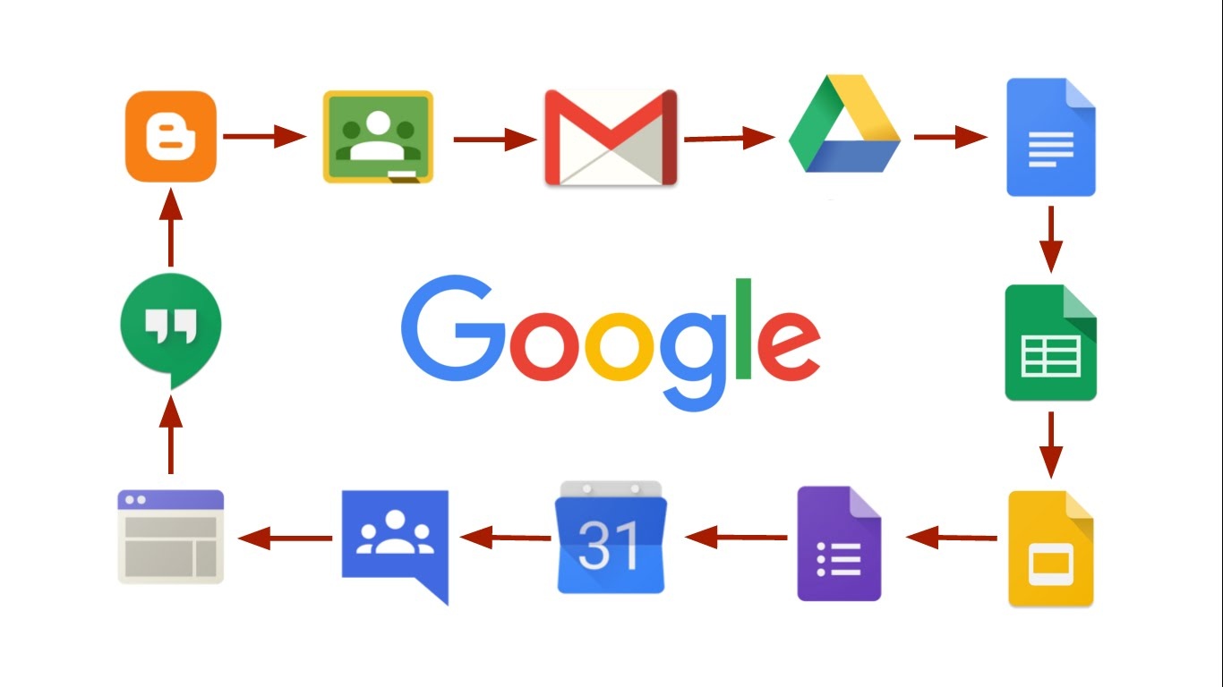

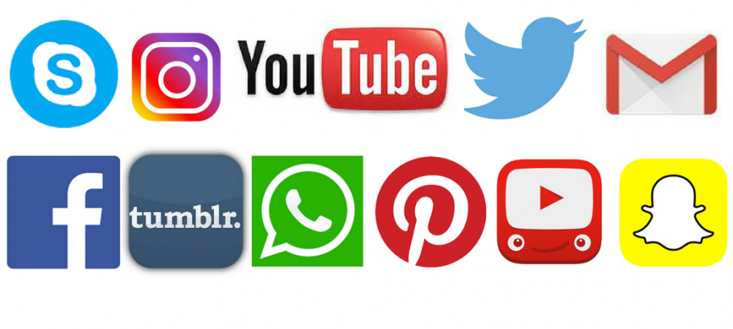
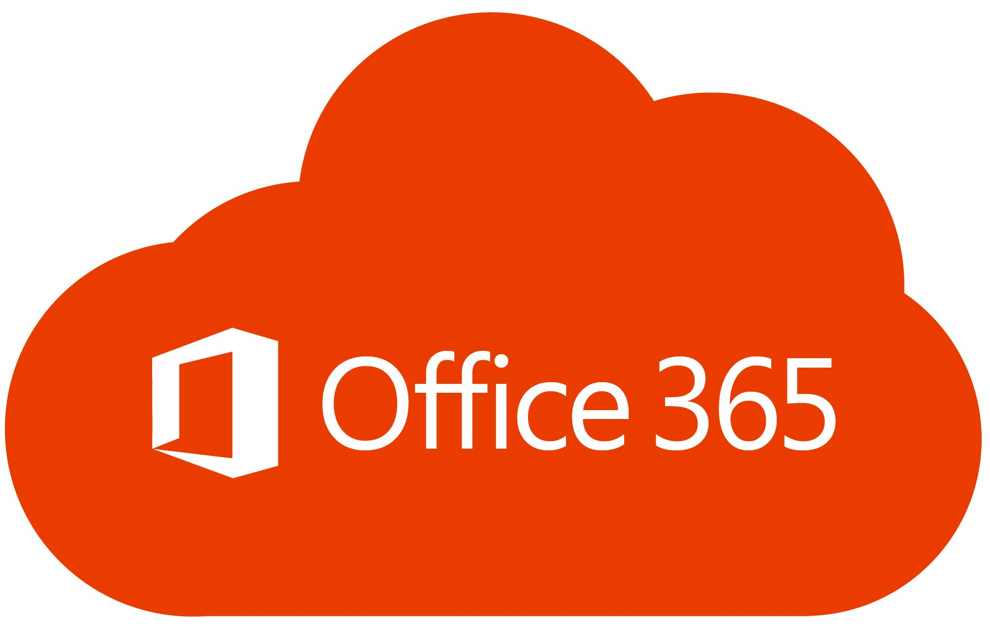
Image Source : Google

Slide 7
Masa Depan SaaS, SaaS Masa Depan

Slide 8
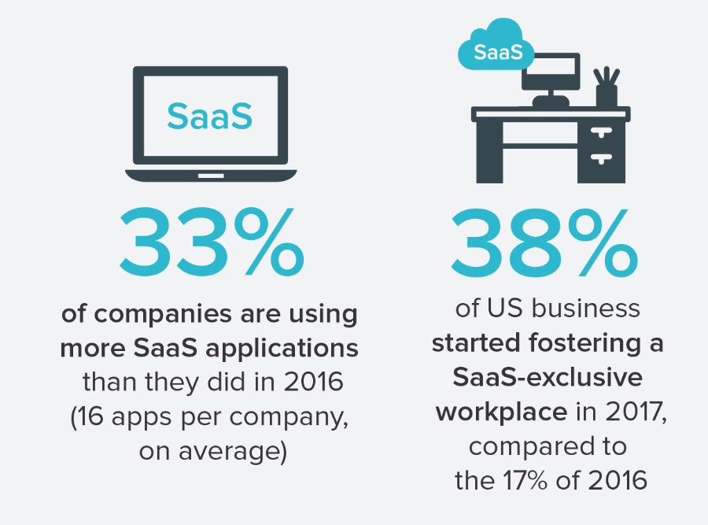
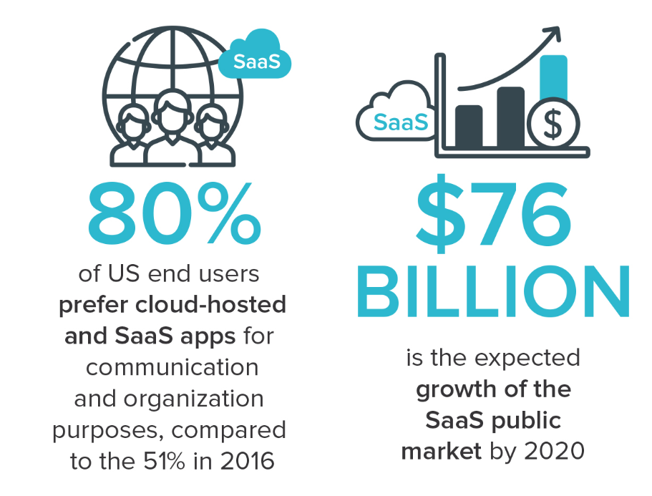

Slide 9
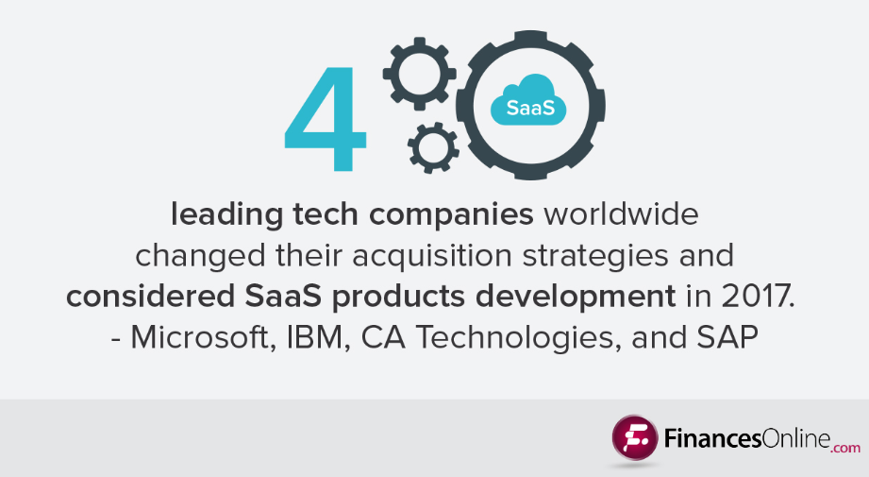

Slide 10
TERIMA KASIH

